Slide 1
Lesson 11
I Want to Be a Movie Director
5th Period (180~181)

Slide 2
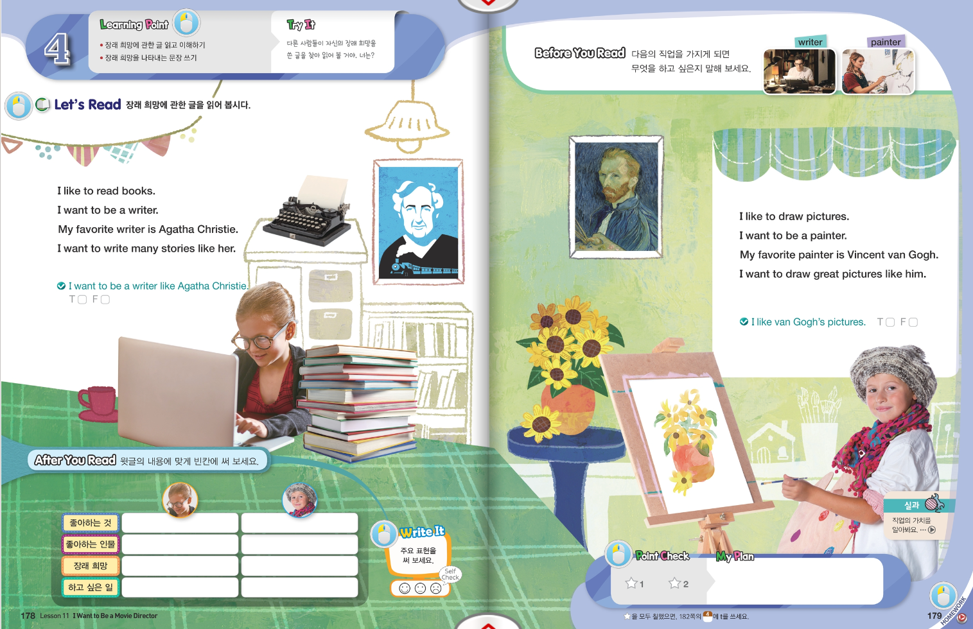
Review

Slide 3
Song

Slide 5
Learning Point
1
장래 희망을 나타내는 문장 쓰기
2
장래 희망을 소개하는 글 쓰기

Slide 6
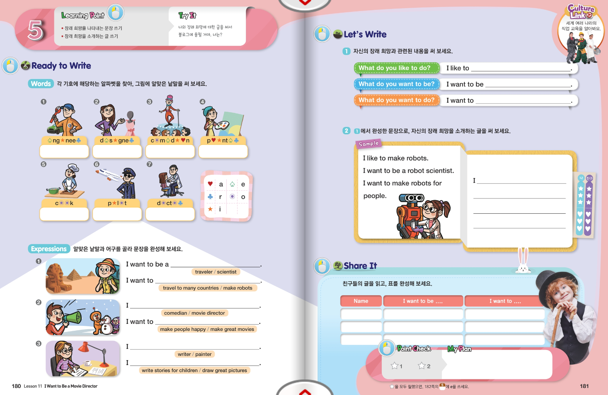

Slide 7
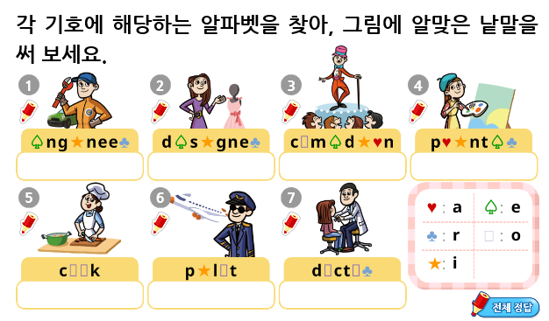
Ready to Write Words

Slide 8
Ready to Write Words
engineer
designer
comedian
painter
cook
pilot
doctor

Slide 9
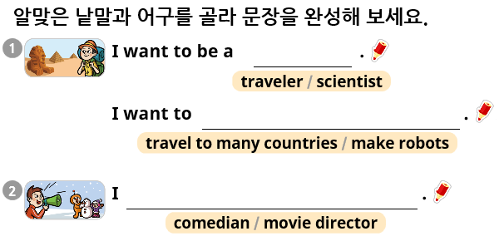
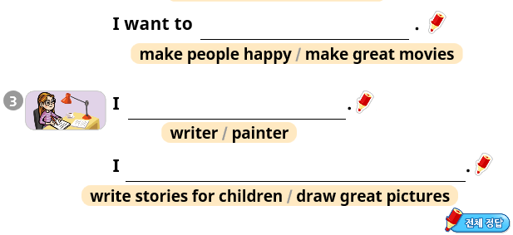
Ready to Write Expressions

Slide 10
Ready to Write Expressions
노래가
흐르는 동안
완성해 보세요.

Slide 11
Ready to Write Expressions
traveler
travel to many countries
want to be a movie director
make people happy
want to be a writer
want to write stories for children

Slide 12
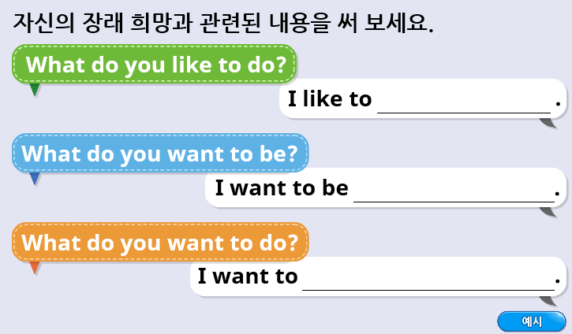
Let’s Write
read books
a writer
write stories for children

Slide 13
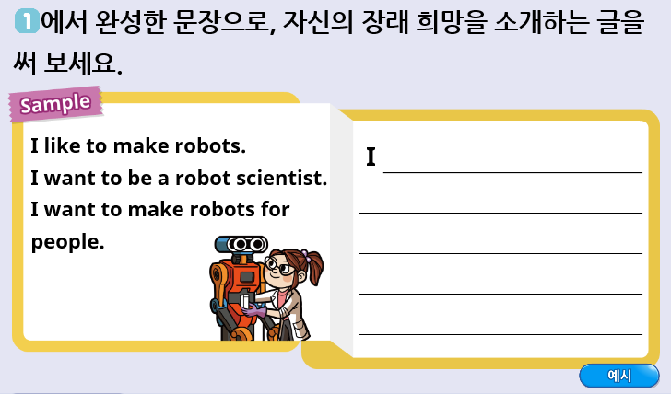
Let’s Write

Slide 14
노래가
흐르는 동안
완성해 보세요.

Slide 15
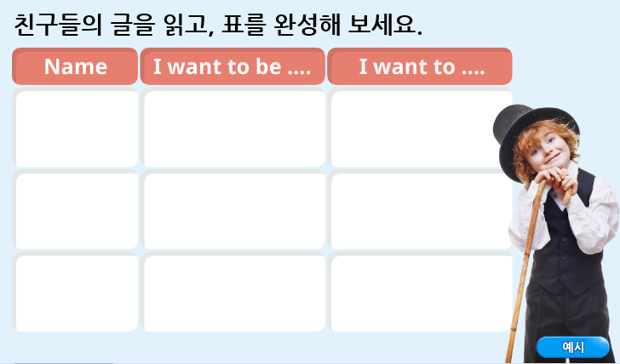
Share It

Slide 16
Share It
I like to read books.
I want to be a writer.
I want to write stories for children.

Slide 17
Share It
Sam
a writer
write stories
for children

Slide 18
Share It
I like to travel.
I want to be a traveler.
I want to travel to many countries.

Slide 19
Share It
Sam
a writer
write stories
for children
travel to many
countries
천재
a traveler

Slide 20
문화 연계
직업 교육

Slide 22
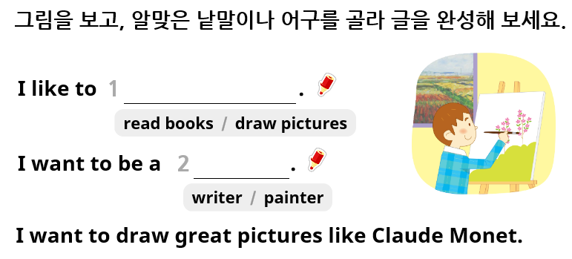
Your Work : Point Check

Slide 23
Your Work : Point Check
Point Check의 정답은
디지털 교과서나
티셀파 천재함 e-book에서
확인할 수 있어요~

Slide 24
도전! 나도 할 수 있어요!
이 영상에 사용한 교과서의 지문, 삽화, 음원, 영상 등
모든 교과서 자료는 (주)천재교육에 저작재산권이 있습니다.
이 영상의 저작재산권은 제작자에게 있습니다.
이 영상은 각 초등학교에서 수업에 사용할 수 있습니다.
이 외의 방법과 목적으로 이 영상을 사용하거나
일부 또는 전부를 저장 장치에 저장하거나,
일부 또는 전부를 다른 자료에 사용하는 것은
저작권법에 위배될 수 있음을 알려드립니다.
정화샘, 이 부분은 정화샘이 직접 하셔야 할 것 같구요
네~~~
1. 출신 나라 말하기 연습(7번 이상)
2. 교과서 11쪽 Point Check(포인트 체크) 풀기
(디지털교과서에서 음성을 들을 수 있어요.)

